Slide 1
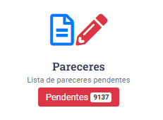
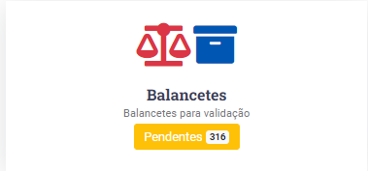
REQUISITANTES
Auxiliar do DFD
( iremos montar ainda)
Os requisitantes deverão ter acesso conforme o cadastro prévio na ferramenta Cadastro de departamento

Slide 2
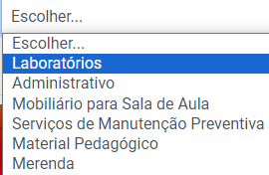
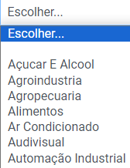


Tela do Requisitante
Filtrar Itens por Departamento
O REQUISITANTE INFORMARÁ O VALOR UNITÁRIO E O SISTEMA CONVERTERÁ QTD X UNIT = TOTAL
Orçamento
Nestes filtros ter a opção “todos”
Trazer itens em ordem alfabética
....
Data Final
>
01/2024
Data Inicial
....
destino
>
Categoria Gov.br
PCA
Prioridade
Categoria gov.br
>
Área
>
Buscar (Ver Mateus)
Analisar ‘’Não encontrei o que procurava’’ - outra tela?
Período de Conclusão
Março a junho
Finalidade da Compra
Permanente
Consumo
Busca
Itens selecionado
Relatório
Exportar Excel
Permitido a edição pelo usuário requisitante
Permitido a edição pelo usuário Comissão
 | Unidade | Destino | Área | Descrição do Item | Atender | Valor Unit. | Valor Total | Regional | Período de Conclusão | Categoria gov.br | Descrição da Categoria | Qtd Aprovada pelo Requisitante | Comissão PCA |  | Valor para o PCA | Chat – Comissão x Requisitantes
 | 36 | Laboratório | Agroindústria | Balança com capacidade de 15 kg | 50 | 500,00 | 25.000,00 | 2 | Março a Junho | 6670 | Escalas e Balanças | 40 | 30 |  | 20.000,00
 | 2 | Laboratório | Agropecuária | Balança com capacidade de 10 kg | 70 | 200,00 | 14.000,00 | 2 | Março a Junho | 6670 | Escalas e Balanças | 20 | 15 |  | 4.000,00
 |  |  | Sub Total | Balança com capacidade de 15 kg | 50 |  | 39000,00 |  |  |  |  | 45 | 45 |  | 24.000,00
 | 24 | Laboratório | Açucar e Álcool | Agitador Magnético | 35 | 1000,00 | 35.000,00 | 4 | Março a Junho | 6640 | Equipamentos e Artigos para Laboratórios | 0 | 0 |  | 0,00
 | 28 | Laboratório | Açucar e Álcool | Agitador Magnético | 12 | 1000,00 | 12.000,00 | 3 | Março a Junho | 6640 | Equipamentos e Artigos para Laboratórios | 10 | 8 |  | 8.000,00
 |  |  | Sub Total | Agitador Magnético | 47 |  | 47.000,00 |  |  |  |  |  |  |  | 8.000,00
 | 30 | Laboratório | Açucar e Álcool | Autoclave vertical | 15 | 850,00 | 12.750,00 | 3 | Março a Junho | 4230 | Equipamento para Descontaminação e Impregnação | 10 | 8 |  | 6.800,00
 | 34 | Laboratório | Açucar e Álcool | Autoclave vertical | 5 | 850,00 | 6.800,00 | 6 | Março a Junho | 4230 | Equipamento para Descontaminação e Impregnação | 5 | 5 |  | 6.800,00
 |  |  | Sub Total | Autoclave vertical | 20 |  | 19.550,00 |  |  |  |  |  |  |  | 13.600,00
 |  |  |  |  |  |  |  |  |  |  |  |  |  |  | 45.600,00
Comentários
MANTEREMOS UM PARECER ENTRE UNIDADE DE ENSINO E REQUISITANTE ?
Confirmar com o Mateus o salvamento das alterações, se será automática ou precisaremos de um botão de comando para salvar na base
Fluxo U.E > Requisitante > Comissão ( Verificar com a Cetec, Cesu )
COMO FINALIZAREMOS
SALVAR AS INFORMAÇÕES CONFORME FOREM SENDO REALIZADO AS CONSOLIDAÇÕES.
Quantidade acima de 1 informar Elaborar DFD
Quantidade 0 informar Não atendido
Comentários
Comentários
Se couber tudo na mesma linha seria melhor
Ordenar em ordem alfabética os itens dos laboratórios selecionados, por laboratório
Opção para o usuário detalhar os itens que estiverem nos filtros! Quando detalhar os códigos as Unidades deverão aparecer
Vermelho esperando resposta

Slide 3
TELA DE AUXÍLIO PARA MONTAR O DFD
Filtrar Itens por Departamento – A ideia é trazer os itens
Orçamento
Nestes filtros ter a opção “todos”
Trazer itens em ordem alfabética
....
Data Final
>
01/2024
Data Inicial
....
destino
>
Categoria Gov.br
PCA
Prioridade
Categoria gov.br
>
Área
>
Buscar (Ver Mateus)
Analisar ‘’Não encontrei o que procurava’’ - outra tela?
Período de Conclusão
Março a junho
Finalidade da Compra
Permanente
Consumo
Busca
Itens selecionado
Relatório
Exportar Excel
Agrupar |  | Destino | Área | Descrição do Item | Qtd Final Aprovada | Valor Unit. | Valor Total | Valor para o DFD - PCA | Período de Conclusão | Categoria gov.br | Descrição da Categoria | Chat – Comissão x Requisitantes
 | 36 | Laboratório | Agroindústria | Balança com capacidade de 15 kg | 30 | 500,00 | 25.000,00 | 20.000,00 | Março a Junho | 6670 | Escalas e Balanças
 | 2 | Laboratório | Agropecuária | Balança com capacidade de 10 kg | 15 | 200,00 | 14.000,00 | 4.000,00 | Março a Junho | 6670 | Escalas e Balanças
 |  |  | Sub Total | Balança com capacidade de 15 kg | 45 |  | 39000,00 | 24.000,00
 | 24 | Laboratório | Açucar e Álcool | Agitador Magnético | 0 | 1000,00 | 35.000,00 | 0,00 | Março a Junho | 6640 | Equipamentos e Artigos para Laboratórios
 | 28 | Laboratório | Açucar e Álcool | Agitador Magnético | 8 | 1000,00 | 12.000,00 | 8.000,00 | Março a Junho | 6640 | Equipamentos e Artigos para Laboratórios
 |  |  | Sub Total | Agitador Magnético |  |  | 47.000,00 | 8.000,00
 | 30 | Laboratório | Açucar e Álcool | Autoclave vertical | 8 | 850,00 | 12.750,00 | 6.800,00 | Março a Junho | 4230 | Equipamento para Descontaminação e Impregnação
 | 34 | Laboratório | Açucar e Álcool | Autoclave vertical | 5 | 850,00 | 6.800,00 | 6.800,00 | Março a Junho | 4230 | Equipamento para Descontaminação e Impregnação
 |  |  | Sub Total | Autoclave vertical | 20 |  | 19.550,00 | 13.600,00
 |  |  |  |  |  |  |  | 45.600,00
Opção para o usuário detalhar os itens que estiverem nos filtros! Quando detalhar os códigos as Unidades deverão aparecer
Ordenar em ordem alfabética os itens dos laboratórios selecionados, por laboratório
Se couber tudo na mesma linha seria melhor

Slide 4
Tela do Requisitante
Filtrar Itens por Departamento
O REQUISITANTE INFORMARÁ O VALOR UNITÁRIO E O SISTEMA CONVERTERÁ QTD X UNIT = TOTAL
Orçamento
Mensagem para os atendidos :
Nestes filtros ter a opção “todos”
Finalizar Processo
Mandar a mensagem nos itens não atendidos. Para aparecer no histórico
Imprimir consolidação
Exportar Excel
Enviar Feedback U.E
Se ( comissão PCA) = 0
Enviar msg não atendidos
01/2024
....
....
Área
PCA
Categoria Gov.br
>
Data Inicial
Data Final
Prioridade
>
Sub Categoria gov.br
Qual o destino
>
>
Mensagem para os não atendidos
Período de Conclusão
Março a junho
Finalidade da Compra
Permanente
Consumo
Busca
Finalizar Processo
Exportar Excel
Se ( comissão PCA) = Atender
Enviar msg atendidos
Finalizar Processo | Número PCA | Detalhar Itens | Categoria gov.br | Subcategoria gov.br | Prioridade | Qual o Destino | Qual o Destino | Área | QTD | Valor Unit. | Valor Total | Descrição do Item | Unidade | Regional | Período de Conclusão | Qtd Aprovada pelo Requisitante | PCA | Valor para o PCA | Orçado | Chat – Comissão x Requisitantes
 | 01/2024 |  | Categoria gov.br | Sub categoria gov.br | Alta | Laboratório | Laboratório | Agropecuária | 50 | 500,00 | 25.000,00 | Balança com capacidade de 15 kg |  | 2 | Março a Junho | 40 | Atender | 20.000,00
 | 02/2024 |  | Categoria gov.br | Sub categoria gov.br | Média | Laboratório | Laboratório | Açucar e Álcool | 70 | 200,00 | 14.000,00 | Agitador Magnético |  | 2 | Março a Junho | 20 | Atender | 4.000,00
 |  |  | Categoria gov.br – subcat. gov.br |  |  |  |  |  | 50 |  | 39000,00 | Balança com capacidade de 15 kg
 |  |  | Categoria gov.br
 |  |  | Categoria gov.br
 |  |  | Categoria gov.br
 |  |  |  |  |  |  |  |  |  |  |  |  |  |  |  |  |  | 24.000,00 | 235.500,00
Se ( comissão PCA) < atender
Enviar msg atendidos e informar QTD.
Tendo em vista o orçamento.........
Comentários
Comentários
Vermelho esperando resposta
Comentários
Finalizar
Comentários
Opção para o usuário finalizar unitariamente ou em lote
Opção para o usuário detalhar os itens que estiverem nos filtros! Quando detalhar os códigos as Unidades deverão aparecer
Se couber tudo na mesma linha seria melhor

Slide 5
PCA
01/2024
Data Inicial
....
Data Final
....
Prioridade
>
Categoria
>
Sub Categoria
>
Orçamento
Orçamento Planejado
Finalidade da Compra
Permanente
Consumo>
Busca
Possibilidade de Mostrar Apenas o Total dos subitens
Se couber tudo na mesma linha seria melhor
Grupo
Informática
Requisitante
DI
Total Grupo
420.000,00
Total Orçamento
24.540.000,00
Categoria | Subcategoria | Prioridade | Qnt | Unidade | Valor | Descrição do Item | Unidade | Regional | Índice | Conclusão | Req | CPA | Valor | Orçado
Informática | Notebook | Urgente | 14 | 1800,00 | 22000,00 | Notebook Padrão Paula Souza 1 | 024 | 2 | 80% | 10/08/2025 | 10 | Atender | 11000,00
Informática | Notebook | Alta | 32 | 2200,00 | 64000,00 | Notebook Padrão Paula Souza 1 | 036 | 2 | 95% | 10/08/2024 | 20 | Atender | 64000,00
Informática – Notebook 46 |  |  |  | 86000,00 | 86000,00 | Notebook Padrão Paula Souza 1 |  |  |  |  |  |  | 170.000,00 | 150.000,00
Informática | Roteador | Media | 6 | 400,00 | 1500,00 | Roteador Sem fio 5G | 198 | 1 | 99% | 10/05/2023 | 6 | Não atender
Informática | Roteador | Alta | 32 | 1200,00 | 64000,00 | Roteador Sem fio 2.4G | 201 | 1 | 67% | 10/08/2024 | 15 | Readequar | 64000,00
Informática - Roteadores |  |  | 38 |  |  |  |  |  |  |  |  |  | 64.000,00 | 50.000,00
Informática | Computador | Media | 6 | 400,00 | 1500,00 | Computador Padrão CPS 1 | 201 | 9 | 88% | 10/06/2025 | 5 | Atender | 1500,00
 |  |  |  |  |  |  |  |  |  |  |  |  | 1.500,00 | 3.000,00
 |  |  |  |  |  |  |  |  |  |  | 35 |  | 235.500,00 | 203.000,00
Novo Grupo ou sub
Localizar
Grupo | Subgrupo | Departamento | orçamento | Apagar | Editar
Informática | Notebook | DI | 300.000,00
Informática | Computador | DI | 100.000,00
Informática | Roteador | DI | 20.000,00
Trazer os Departamento cadastrados
Permitir alterar o valor unitário, base dos outros cálculos

Slide 6
Tela do Requisitante
Filtrar Itens por Departamento
O REQUISITANTE INFORMARÁ O VALOR UNITÁRIO E O SISTEMA CONVERTERÁ QTD X UNIT = TOTAL
Orçamento
Nestes filtros ter a opção “todos”
Trazer itens em ordem alfabética
....
Data Final
>
01/2024
Data Inicial
....
destino
>
Categoria Gov.br
PCA
Prioridade
Categoria gov.br
>
Área
>
Buscar (Ver Mateus)
Analisar ‘’Não encontrei o que procurava’’ - outra tela
Período de Conclusão
Março a junho
Finalidade da Compra
Permanente
Consumo
Busca
Itens selecionado
Relatório
Exportar Excel
Finalizar Consolidação
 | Unidade | Destino | Área | Descrição do Item | Atender | Valor Unit. | Valor Total | Regional | Período de Conclusão | Categoria gov.br | Descrição da Categoria | Qtd Aprovada pelo Requisitante | Comissão PCA |  | Valor para o PCA | Chat – Comissão x Requisitantes
 | 36 | Laboratório | Agroindústria | Balança com capacidade de 15 kg | 50 | 500,00 | 25.000,00 | 2 | Março a Junho | 6670 | Escalas e Balanças | 40 | 30 | Elaborar DFD | 20.000,00
 | 2 | Laboratório | Agropecuária | Balança com capacidade de 15 kg | 70 | 200,00 | 14.000,00 | 2 | Março a Junho | 6670 | Escalas e Balanças | 20 | 15 | Elaborar DFD | 4.000,00
 |  |  | Sub Total | Balança com capacidade de 15 kg | 50 |  | 39000,00 |  |  |  |  | 45 | 45 |  | 24.000,00
 | 24 | Laboratório | Açucar e Álcool | Agitador Magnético | 35 | 1000,00 | 35.000,00 | 4 | Março a Junho | 6640 | Equipamentos e Artigos para Laboratórios | 0 | 0 | Não atendido | 0,00
 | 28 | Laboratório | Açucar e Álcool | Agitador Magnético | 12 | 1000,00 | 12.000,00 | 3 | Março a Junho | 6640 | Equipamentos e Artigos para Laboratórios | 10 | 8 |  | 8.000,00
 |  |  | Sub Total | Agitador Magnético | 47 |  | 47.000,00 |  |  |  |  |  |  |  | 8.000,00
 | 30 | Laboratório | Açucar e Álcool | Autoclave vertical | 15 | 850,00 | 12.750,00 | 3 | Março a Junho | 4230 | Equipamento para Descontaminação e Impregnação | 10 | 8 |  | 6.800,00
 | 34 | Laboratório | Açucar e Álcool | Autoclave vertical | 5 | 850,00 | 6.800,00 | 6 | Março a Junho | 4230 | Equipamento para Descontaminação e Impregnação | 5 | 5 |  | 6.800,00
 |  |  | Sub Total | Autoclave vertical | 20 |  | 19.550,00 |  |  |  |  |  |  |  | 13.600,00
 |  |  |  |  |  |  |  |  |  |  |  |  |  |  | 45.600,00
Comentários
Comentários
Comentários
Aparecer Itens Comissão PCA maior que 0
Se couber tudo na mesma linha seria melhor

Slide 7
Tela do Requisitante
Filtrar Itens por Departamento
O REQUISITANTE INFORMARÁ O VALOR UNITÁRIO E O SISTEMA CONVERTERÁ QTD X UNIT = TOTAL
Orçamento
....
01/2024
Data Inicial
....
Data Final
>
Tipo de Solicitação
Aquisição, Manutenção, Serviços
PCA
Prioridade
Período de Conclusão
Março a junho
Busca
Buscar (Ver Mateus)
Finalizar Consolidação
Exportar Excel
Permitido a edição pelo usuário requisitante
Permitido a edição pelo usuário Comissão
 | Unidade | Prioridade | Tipo de Solicitação | Período de Conclusão | Descrição do Item | Atender | Valor Unit. | Valor Total | Regional | Qtd Aprovada pelo Requisitante | Comissão PCA | Valor para o PCA |  |  |  | Chat – Comissão x Requisitantes
 | 36 | Alta | Manutenção | Março a Junho | Fazer Manutenção..... | 1 | 500,00 | 5.000,00 | 2 | 1 | 0 | 0,00
 | 2 | Alta | Manutenção | Março a Junho | Fazer Manutenção no torno...... | 1 | 200,00 | 4.000,00 | 2 | 1 | 1 | 4.000,00
 |  |  |  | Sub Total | Total de Manutenção |  |  | 9000,00 |  |  | 1 | 9.000,00
 | 24 | Alta | Serviços | Março a Junho | Contratar o Serviço....... | 1 | 1000,00 | 1.000,00 | 4 | 1 | 1 | 1.000,00
 | 28 | Alta | Serviços | Março a Junho | Contratar o Serviço....... | 1 | 2000,00 | 2.000,00 | 3 | 1 | 0 | 0,00
 |  |  |  | Sub Total | Total de Serviços |  |  | 3.000,00 |  |  |  | 8.000,00
 | 30 | Alta | Aquisição | Março a Junho | Comprar equipamento..... | 3 | 850,00 | 2.550,00 | 3 | 3 | 2 | 1.700,00
 | 34 | Alta | Aquisição | Março a Junho | Comprar equipamento..... | 2 | 850,00 | 1.700,00 | 6 | 2 | 1 | 850,00
 |  |  |  | Sub Total | Total Aquisição | 20 |  | 4.250,00 |  |  |  | 2.550,00
 |  |  |  |  |  |  |  |  |  |  |  |  |  |  | 45.600,00
Disponibilizar uma ferramenta para o usuário validar a descrição da solicitação por meio de modal. Feito a atualização o campo descrição é atualizado tb
Comentários
Comentários
Comentários
Vermelho esperando resposta
Se couber tudo na mesma linha seria melhor
Ordenar em ordem alfabética os itens dos laboratórios selecionados, por laboratório

Slide 9
PCA
01/2024
Data Inicial
....
Data Final
....
Prioridade
>
Categoria
>
Sub Categoria
>
Orçamento
Finalidade da Compra
Permanente
Consumo>
Busca
Possibilidade de Mostrar Apenas o Total dos subitens
Exportar Excel
Finalizar Processo
Categoria | Subcategoria | Prioridade | Qnt | Unidade | Valor | Descrição do Item | Unidade | Regional | Índice | Conclusão | Req | CPA | Valor | Orçado
Informática | Notebook | Urgente | 14 | 1800,00 | 22000,00 | Notebook Padrão Paula Souza 1 | 024 | 2 | 80% | 10/08/2025 | 10 | Atender | 11000,00
Informática | Notebook | Alta | 32 | 2200,00 | 64000,00 | Notebook Padrão Paula Souza 1 | 036 | 2 | 95% | 10/08/2024 | 20 | Atender | 64000,00
Informática – Notebook 46 |  |  |  | 86000,00 | 86000,00 | Notebook Padrão Paula Souza 1 |  |  |  |  |  |  | 170.000,00 | 150.000,00
Informática | Roteador | Media | 6 | 400,00 | 1500,00 | Roteador Sem fio 5G | 198 | 1 | 99% | 10/05/2023 | 6 | Não atender
Informática | Roteador | Alta | 32 | 1200,00 | 64000,00 | Roteador Sem fio 2.4G | 201 | 1 | 67% | 10/08/2024 | 15 | Readequar | 64000,00
Informática - Roteadores |  |  | 38 |  |  |  |  |  |  |  |  |  | 64.000,00 | 50.000,00
Informática | Computador | Media | 6 | 400,00 | 1500,00 | Computador Padrão CPS 1 | 201 | 9 | 88% | 10/06/2025 | 5 | Atender | 1500,00
 |  |  |  |  |  |  |  |  |  |  |  |  | 1.500,00 | 3.000,00
 |  |  |  |  |  |  |  |  |  |  | 35 |  | 235.500,00 | 203.000,00
Comentários
Comentários
Comentários
Comentários
Comentários
Permitir alterar o valor unitário, base dos outros cálculos
Vermelho esperando resposta

Slide 10
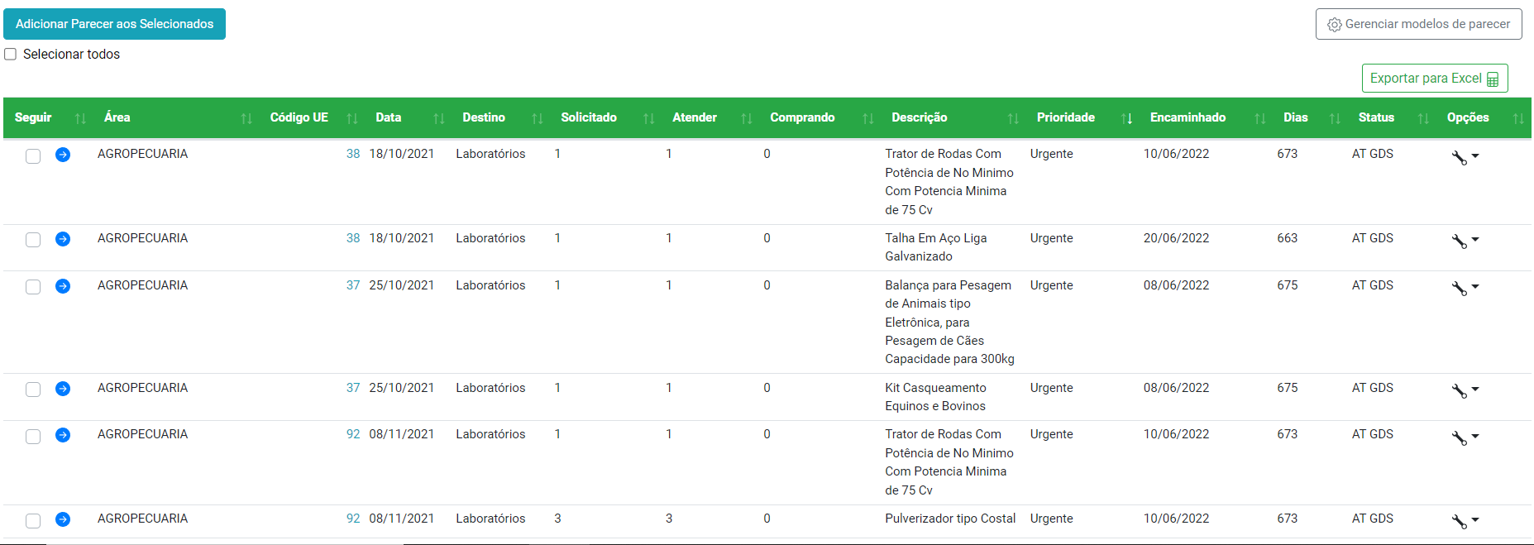

Tela do Requisitante
Filtrar Itens por Departamento
Na coluna atender preencherá com o quantitativo informado pela unidade com opção de edição pelo requisitante
Orçamento
01/2024
....
PCA
Data Inicial
Data Final
Área
....
Categoria Gov.br
>
Prioridade
>
Sub Categoria gov.br
Qual o destino
>
>
Finalidade da Compra
Permanente
Consumo>
Busca
‘’Alterar quantidade em lote”
Exportar Excel
Finalizar Processo
Alterar Qtd em Lote
Detalhar Itens | Categoria gov.br | Subcategoria gov.br | Prioridade | Qual o Destino | Qual o Destino | Área | QTD | Valor Unit. | Valor Total | Descrição do Item | Unidade | Regional | Período de Conclusão | Requisitante | PCA | Valor | Orçado
 | Categoria gov.br | Sub categoria gov.br | Alta | Laboratório | Laboratório | Agropecuária | 50 |  | 22000,00 | Balança com capacidade de 15 kg |  | 2 | Março a Junho | 40 | Atender | 11000,00
 | Categoria gov.br | Sub categoria gov.br | Média | Laboratório | Laboratório | Agropecuária |  |  |  | Balança com capacidade de 15 kg |  | 2 | Agosto a Novembro | 20 | Atender | 64000,00
 | Categoria gov.br – subcat. gov.br |  |  |  |  |  | 50 |  | 22000,00 | Balança com capacidade de 15 kg |  |  |  |  |  | 170.000,00 | 150.000,00
 | Categoria gov.br
 | Categoria gov.br
 | Categoria gov.br
 |  |  |  |  |  |  |  |  |  |  |  |  |  |  |  |  | 235.500,00 | 203.000,00
Valor Unitário
Comentários
Considerar a coluna para informar o valor por Unidade de Ensino conforme o Requisitante preencher
Área Requisitante
logada
Comentários
Comentários
Área Requisitante
logada
Comentários
Área Requisitante
logada
Vermelho esperando resposta
Possibilidade de Mostrar Apenas o Total dos subitens
Área Requisitante
logada
Opção para o usuário detalhar os itens que estiverem nos filtros! Quando detalhar os códigos das Unidades deverão aparecer
Área Requisitante
logada
Se couber tudo na mesma linha seria melhor

Slide 11
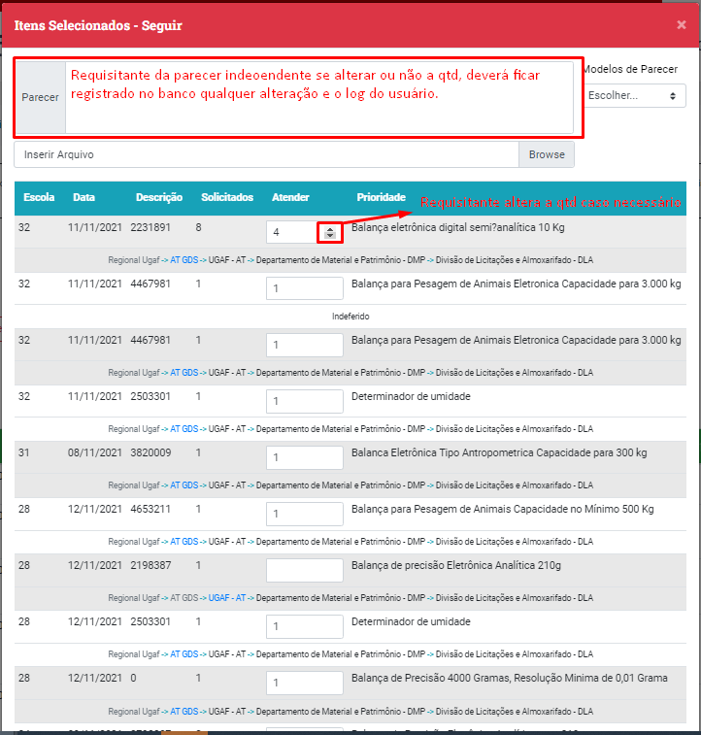

Tela do Requisitante
Filtrar Itens por Departamento
Na coluna atender preencherá com o quantitativo informado pela unidade com opção de edição pelo requisitante
Orçamento
01/2024
....
PCA
Data Inicial
Data Final
Área
....
Categoria Gov.br
>
Prioridade
>
Sub Categoria gov.br
Qual o destino
>
>
Finalidade da Compra
Permanente
Consumo>
Busca
‘’Alterar quantidade em lote”
Exportar Excel
Finalizar Processo
Alterar Qtd em Lote
Detalhar Itens | Categoria gov.br | Subcategoria gov.br | Prioridade | Qual o Destino | Qual o Destino | Área | QTD | Valor Unit. | Valor Total | Descrição do Item | Unidade | Regional | Período de Conclusão | Requisitante | PCA | Valor | Orçado
 | Categoria gov.br | Sub categoria gov.br | Alta | Laboratório | Laboratório | Agropecuária | 50 |  | 22000,00 | Balança com capacidade de 15 kg |  | 2 | Março a Junho | 40 | Atender | 11000,00
 | Categoria gov.br | Sub categoria gov.br | Média | Laboratório | Laboratório | Agropecuária |  |  |  | Balança com capacidade de 15 kg |  | 2 | Agosto a Novembro | 20 | Atender | 64000,00
 | Categoria gov.br – subcat. gov.br |  |  |  |  |  | 50 |  | 22000,00 | Balança com capacidade de 15 kg |  |  |  |  |  | 170.000,00 | 150.000,00
 | Categoria gov.br
 | Categoria gov.br
 | Categoria gov.br
 |  |  |  |  |  |  |  |  |  |  |  |  |  |  |  |  | 235.500,00 | 203.000,00
Comentários
Considerar a coluna para informar o valor por Unidade de Ensino conforme o Requisitante preencher
Comentários
Comentários
Comentários
Vermelho esperando resposta
Possibilidade de Mostrar Apenas o Total dos subitens
Opção para o usuário detalhar os itens que estiverem nos filtros! Quando detalhar os códigos das Unidades deverão aparecer
Registar Alteração de QTD
Se couber tudo na mesma linha seria melhor

Slide 12
Tamanho reduzido do layout
Permitido para membros da comissão
Perm para membros da comissão
PCA
01/2024
Data Inicial
....
Data Final
....
Prioridade
>
Categoria
>
Sub Categoria
>
Orçamento
Finalidade da Compra
Permanente
Consumo>
Busca
Possibilidade de Mostrar Apenas o Total dos subitens
Exportar Excel
Finalizar Processo
Categoria | Subcategoria | Prioridade | Qnt | Unidade | Valor | Descrição do Item | Unidade | Regional | Índice | Conclusão | Req | CPA | Valor | Orçado
Informática | Notebook | Urgente | 14 | 1800,00 | 22000,00 | Notebook Padrão Paula Souza 1 | 024 | 2 | 80% | 10/08/2025 | 10 | Atender | 11000,00
Informática | Notebook | Alta | 32 | 2200,00 | 64000,00 | Notebook Padrão Paula Souza 1 | 036 | 2 | 95% | 10/08/2024 | 20 | Atender | 64000,00
Informática – Notebook 46 |  |  |  | 86000,00 | 86000,00 | Notebook Padrão Paula Souza 1 |  |  |  |  |  |  | 170.000,00 | 150.000,00
Informática | Roteador | Media | 6 | 400,00 | 1500,00 | Roteador Sem fio 5G | 198 | 1 | 99% | 10/05/2023 | 6 | Não atender
Informática | Roteador | Alta | 32 | 1200,00 | 64000,00 | Roteador Sem fio 2.4G | 201 | 1 | 67% | 10/08/2024 | 15 | Readequar | 64000,00
Informática - Roteadores |  |  | 38 |  |  |  |  |  |  |  |  |  | 64.000,00 | 50.000,00
Informática | Computador | Media | 6 | 400,00 | 1500,00 | Computador Padrão CPS 1 | 201 | 9 | 88% | 10/06/2025 | 5 | Atender | 1500,00
 |  |  |  |  |  |  |  |  |  |  |  |  | 1.500,00 | 3.000,00
 |  |  |  |  |  |  |  |  |  |  | 35 |  | 235.500,00 | 203.000,00
Comentários
Comentários
Comentários
Comentários
Comentários
Permitir alterar o valor unitário, base dos outros cálculos
Vermelho esperando resposta

Slide 13
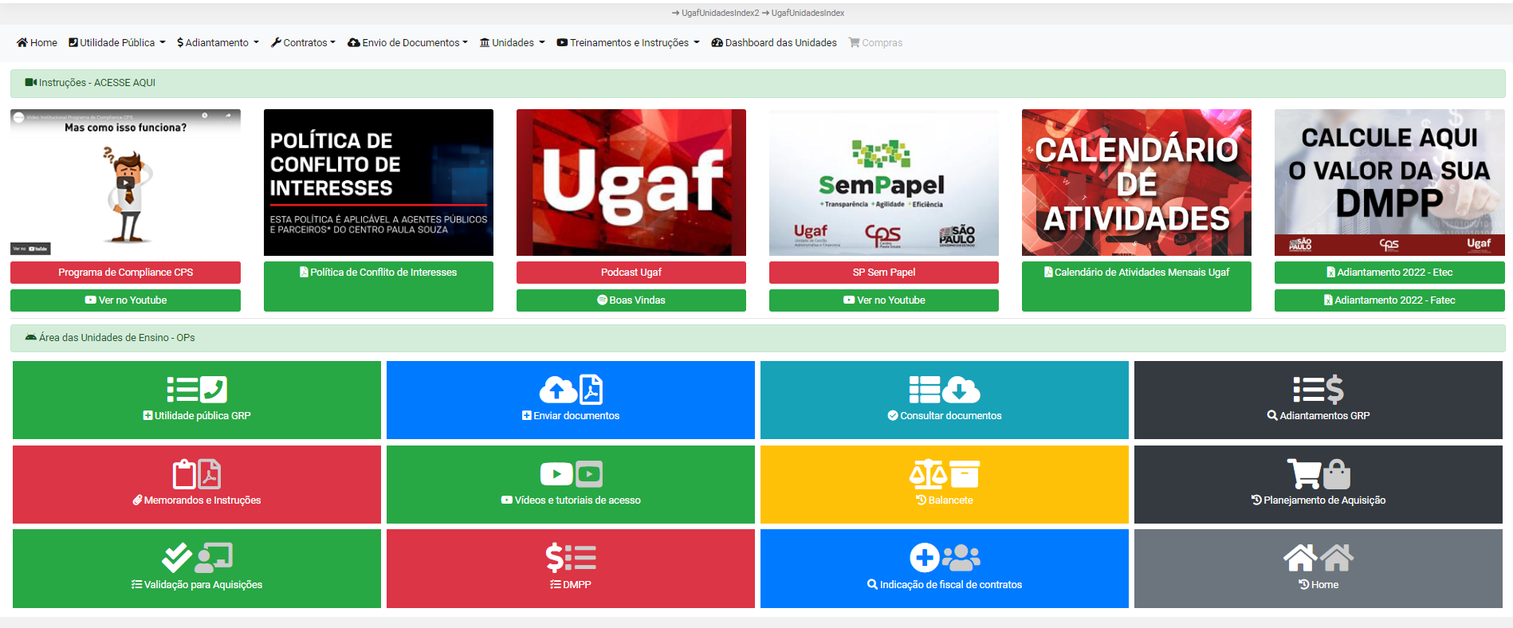
Cadastro Condutores Veículos

Slide 14
Tela da Comissão do PCA
Ver todas os itens independente de Coordenadoria
PRECISAREMOS TER VALOR UNITÁRIO?? OU SÓ O TOTAL
PREENCHIDO PELO REQUSITANTE?
Orçamento
Nestes filtros ter a opção “todos”
01/2024
....
PCA
Data Inicial
Data Final
Área
....
Categoria Gov.br
>
Prioridade
>
Sub Categoria gov.br
Qual o destino
>
>
Finalidade da Compra
Permanente
Consumo>
Busca
Detalhar Itens | Categoria gov.br | Subcategoria gov.br | Prioridade | Qual o Destino | Qual o Destino | Área | QTD | Valor Unit. | Valor Total | Descrição do Item | Unidade | Regional | Período de Conclusão | Requisitante | PCA | Valor | Orçado
 | Categoria gov.br | Sub categoria gov.br | Alta | Laboratório | Laboratório | Agropecuária | 50 |  | 22000,00 | Balança com capacidade de 15 kg |  | 2 | Março a Junho | 40 | Atender | 11000,00
 | Categoria gov.br | Sub categoria gov.br | Média | Laboratório | Laboratório | Agropecuária |  |  |  | Balança com capacidade de 15 kg |  | 2 | Agosto a Novembro | 20 | Atender | 64000,00
 | Categoria gov.br – subcat. gov.br |  |  |  |  |  | 50 |  | 22000,00 | Balança com capacidade de 15 kg |  |  |  |  |  | 170.000,00 | 150.000,00
 | Categoria gov.br
 | Categoria gov.br
 | Categoria gov.br
 |  |  |  |  |  |  |  |  |  |  |  |  |  |  |  |  | 235.500,00 | 203.000,00
Comentários
Comentários
Comentários
Comentários
Vermelho esperando resposta
Possibilidade de Mostrar Apenas o Total dos subitens
Opção para o usuário detalhar os itens que estiverem nos filtros! Quando detalhar os códigos das Unidades deverão aparecer
Se couber tudo na mesma linha seria melhor

